Slide 1
Curso de Introducción a la Formulación de un Proyecto: Participantes y beneficiarios de tu proyecto, cómo gestionarlos Msc. Grettel Vega Arce
Marzo,2023

Slide 2
Sesión N°5. Participantes y beneficiarios de tu proyecto, cómo gestionarlos
¿A quién impacta tu proyecto?
¿Quiénes son las personas que participan de tu proyecto?
Identificar a los participantes a través de un mapa de análisis.
Participantes externos e internos
Plan de comunicación para enlazarme a mis participantes.
Beneficiarios directos e indirectos

Slide 3
¿Qué es un proyecto?
Un proyecto posee:
Objetivo claramente definido
Un alcance claramente definido
Tiene un inicio y un fin claramente establecido
Se realiza para un cliente
Posee un público meta
¿Qué es un Proyecto?
Hay públicos de interés involucrados que deben gestionarse
Organizado mediante tareas relacionadas y dependientes
Requiere recursos: financieros, humanos, equipo, materiales, instalaciones
Siempre hay incertidumbre

Slide 4
¿Cómo nace un proyecto?
Necesidad
Oportunidad

Slide 5
¿Qué debe gestionarse en un proyecto?
Alcance
Tiempo
Presupuesto
Expectativas
Recursos
Riesgo

Slide 6
Finalidad del proyecto
Rentabilidad
Social
Mejora de procesos
¿Podríamos apuntar algún otro?

Slide 7
Destinatarios del proyecto
Las instituciones para la búsqueda de financiamiento (Socios potenciales, bancos, cooperativas, gobierno)
El gobierno y su normativa de permisos legales y ambientales
02
04
01
03
05
Toma de desición del emprendedor
Enfocar los esfuerzos de Desarrollo y expansion de una organización
Para el diseño de estrategias para alcanzar los resultados esperados

Slide 8
¿A quién impacta tu proyecto?
La tarea de evaluar el impacto parece constituir una gran dificultad para muchos proyectos y programas. Medir el impacto es concretamente, tratar de determinar lo que se ha alcanzado.
El término impacto, como expresión del efecto de una acción, se comenzó a utilizar en las investigaciones y otros trabajos relacionados sobre el medio ambiente. Entonces, se puede observar que en todos los conceptos, el impacto se refiere a cambios en el medio ambiente producidos por una determinada acción.

Slide 9
¿Quiénes son las personas que participan de tu proyecto?
Comité de dirección
Sponsor
Interesados
Equipo de dirección
Usuario
Director del proyecto
Equipo del proyecto
Un punto importante en la dirección de proyectos es la gestión del equipo de personas que participan directa o indirectamente en el proyecto, y por ello todo director de proyectos debe conocer y definir quién son los integrantes del proyecto y que hace cada uno. Desde el punto de vista de la función y relación con el proyecto, es posible definir los siguientes integrantes del proyecto:

Slide 10
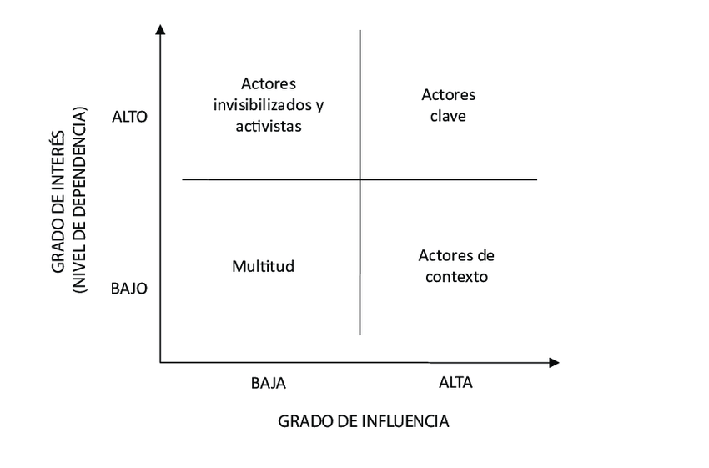
Identificar a los participantes a través de un mapa de análisis
El Mapeo de Actores es una técnica que busca identificar a los actores claves de un sistema y que además permite analizar sus intereses, su importancia e influencia sobre los resultados de una intervención.
Esta técnica permite tener en claro de antemano con quiénes se cuenta para apoyar la iniciativa que se está promoviendo y con quiénes no, de manera que se puedan definir estrategias específicas que les ayuden a garantizar el mayor y mejor apoyo para su propuesta.

Slide 11
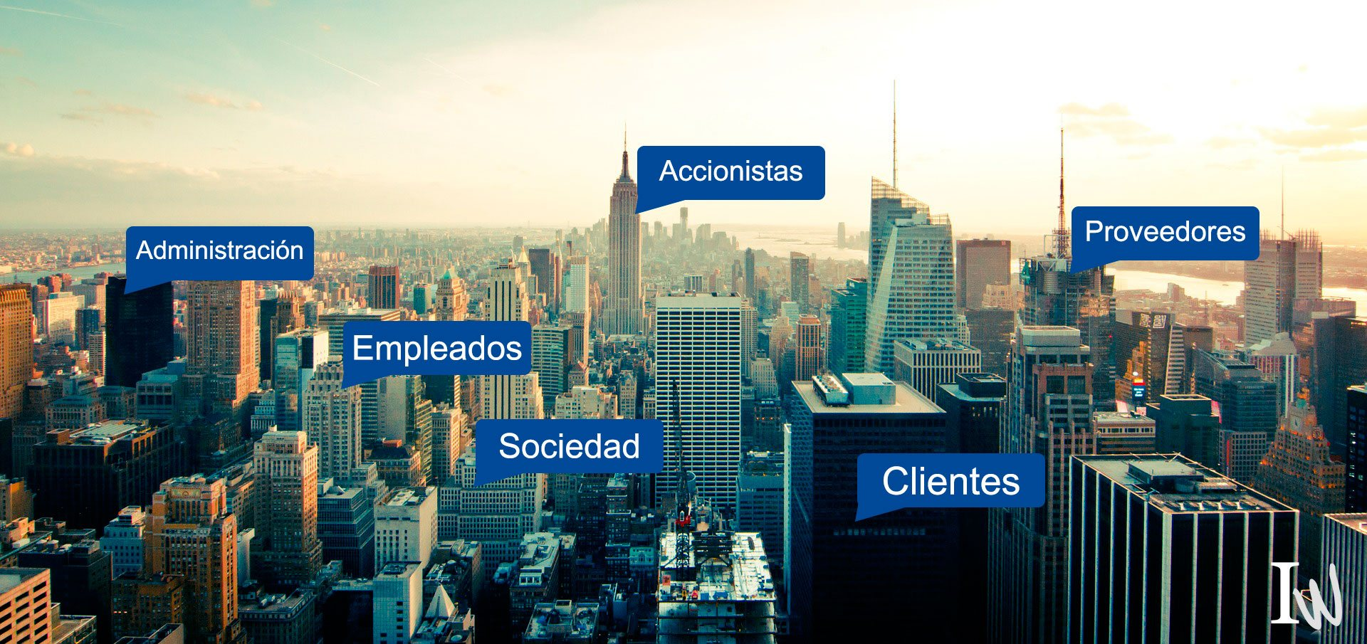
Participantes externos e internos
Los grupos de interés se definen como todos aquellos grupos que se ven afectados directa o indirectamente por el desarrollo de la actividad empresarial y, por lo tanto, también tienen la capacidad de afectar directa o indirectamente el desarrollo de estas (Freeman, 1983)

Slide 12
Plan de comunicación para enlazarme a mis participantes
Un Plan de Comunicación de Administración del Proyecto define cómo se entregará la información importante a lo largo del proyecto, quién lo hará y con qué frecuencia.
A lo largo de un proyecto, la comunicación sobre la alineación con las metas y las actividades, y la posterior realineación de estos a medida que los proyectos cambian son cruciales para la participación y la transparencia de los interesados en el estado del proyecto a lo largo de toda la línea de tiempo del proyecto.
La comunicación es fundamental para mantener una buena relación con el cliente, y un plan de comunicación de un proyecto puede ayudarte a planificar por adelantado para mantener esa comprensión compartida de lo que está sucediendo y lo que debería estar sucediendo a lo largo de tu proyecto.

Slide 13
Beneficiarios directos e indirectos
Los beneficiarios de un proyecto son las personas que obtendrán algún tipo de beneficio de la implementación del mismo. Se pueden identificar dos tipos de beneficiarios: Directos e indirectos.

